Slide 1
差速器定位视觉方案（3D）
推动机器视觉无所不在的存在
视觉小百科

Slide 2
目录
项目描述
项目验证
1
2
2
目录
目录
目录
3
配置清单
3
4
逻辑流程
4
评估结果&注意事项
5
6
售后服务

Slide 3

一、项目描述
●产品名称：差速器
●产品材质：合金
●产品颜色：银白
●产品表面状态：无
●产品尺寸(mm × mm × mm)：800*300*200
●定位精度要求(视觉)：3
●检测时产品运动速度(m/s)：0
●搜索范围(mm × mm × mm)：1200.0 * 800.0 * 500.0
●工作节拍(pcs/min)：1
●相机安装方式：眼在手外
●工作距离(mm)：440
方案布局图

Slide 4

二、项目验证
参数名称 | 参数值
3D结构光相机型号 | UHP-140
3D结构光相机类型 | 3D结构光相机
中场视野 | 143×95
相机精度 | 0.03mm@0.3m
采集时间 | 0.6-0.9
Z(工作距离) = 440mm, X视野大小 = 95mm, Y视野大小 = 143mm, Z向视野大小 = 280-320mm
视野图

Slide 5

二、项目验证
检测流程

Slide 6
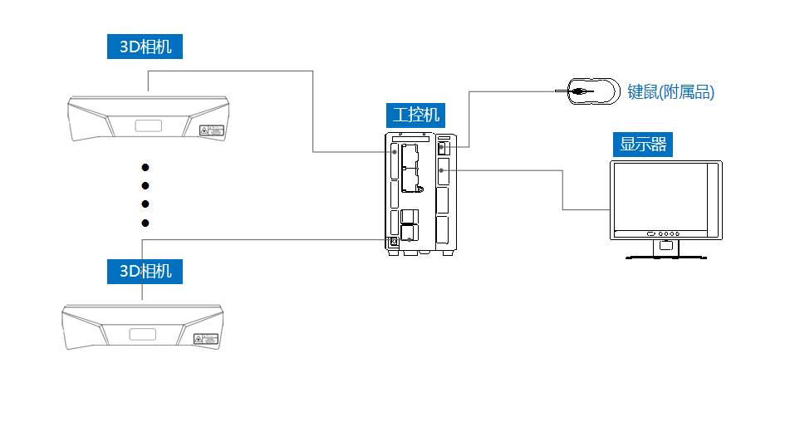
三、配置清单
系
统
构
成

Slide 7
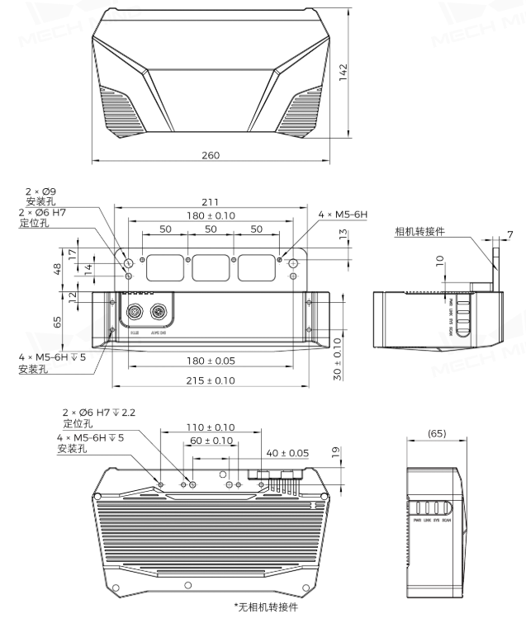
三、配置清单
相机尺寸图

Slide 8
三、配置清单
序号 | 名称 | 型号 | 单位 | 数量 | 厂家
1 | 3D结构光相机 | UHP-140 | 台 | 81 | 梅卡曼德/MechMind
2 | 工控机 | - | 台 | 1 | -
3 | 显示器 | - | 台 | 1 | -
4 | 软件 | Mech-Vision-VIZ | 套 | 1 | 梅卡曼德/MechMind

Slide 9
四、逻辑流程
逻辑流程
├── 图像采集
│ ├── 配置相机参数
│ │ └── 选择支持深度信息的工业相机，设置分辨率为4K，曝光时间根据合金材质反光特性调整至1/1000秒
│ ├── 设置3D ROI
│ │ └── 在相机视野内划定1200×800×500mm的立方体区域，确保覆盖最大搜索范围
│ └── 同步触发采集
│ └── 通过机器人信号触发相机拍照，保证差速器静止时采集完整表面点云
│
├── 预处理
│ ├── 点云降采样
│ │ └── 使用自动降采样算法，间隔设置为5mm，平衡处理速度与精度需求
│ ├── 法向量计算
│ │ └── 采用K近邻算法计算点云法向量，K值设为30，增强表面特征识别
│ ├── 噪声过滤
│ │ └── 启用强噪声抑制模式，移除离群点距离阈值设为15mm
│ └── 坐标系转换
│ └── 通过"点云变换"步骤将相机坐标系转换为机器人基坐标系，使用CameraToRobot转换模式
│
├── 3D工件识别
│ ├── 模板生成
│ ├── 特征权重设置

Slide 10
四、逻辑流程
│ │ └── 导入差速器STL模型，生成完整表面点云模板，设置对称轴为X轴（针对差速器对称特性）
│ │ └── 在齿轮啮合面区域设置权重模板，提升关键特征匹配优先级
│ ├── 粗匹配策略
│ │ └── 启用"过滤可能匹配错误的结果"高级参数，排除±30°非有效朝向位姿
│ └── 精度验证
│ └── 开启专家模式，设置最小匹配置信度为95%，确保3mm定位精度要求
│
├── 结果处理
│ ├── 位姿优化
│ │ └── 使用"调整位姿V2"步骤，设置Z轴方向补偿，修正相机坐标系与机器人坐标系偏差
│ ├── 抓取点生成
│ │ └── 基于识别位姿生成3个抓取点（顶部平面、两侧轴承位），设置抓取点Z轴安全高度50mm
│ └── 路径规划
│ └── 在Mech-Viz中配置"筐内智能路径"，设置工具与差速器最小安全距离为200mm
│
├── 通信处理
│ ├── 标准接口配置
│ │ └── 选择PROFINET协议，设置IP地址192.168.1.100:50000，超时时间设为5秒
│ ├── 数据映射
│ │ └── 将识别位姿数据映射到机器人TCP指令参数，设置位姿四元数转换为欧拉角（XYZ-ABC格式）
│ └── 异常处理
│ └── 配置"通知"步骤，当匹配置信度<85%时触发报警代码E-001并暂停产线
│
└── 统计处理
├── 节拍监控
│ └── 记录每次识别耗时，设置单件处理时间阈值为3秒（满足1pcs/min节拍要求）
├── 精度分析
│ └── 使用"通过统计数据检查位姿重复精度"步骤，设置3σ范围为±1.5mm
└── 数据归档
└── 启用"保存结果到文件"步骤，按日期分区存储检测结果（路径：/data/visual_inspection/差速器/YYMMDD）

Slide 11
五、评估结果&注意事项
05 评估结果 & 注意事项
现场环境
相机安装
物料一致性
风险点：合金材质反光特性可能导致结构光干扰
解决方案：安装防眩光滤光片并控制环境照度在500lux以下
风险点：81台相机密集部署易造成信号干扰
解决方案：采用分组触发机制并预留20%冗余IP地址
风险点：差速器齿轮啮合面存在批次性形变
解决方案：启用动态模板补偿功能（±5mm形变容限）

Slide 12

六、售后服务
该设备上线后使用初期，我们会派专人进行全程跟踪；
处理解决可能发生的设备异常；
对现场人员进行培训指导；
设备调试完成后：售后服务一年；
若客户提出设备升级需求，我们会及时为您提供升级新方案。

Slide 13


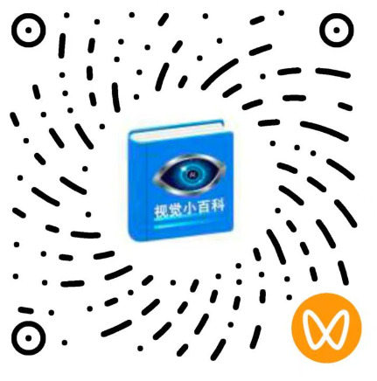
感谢关注
视频号
抖音
更多信息请访问：www.ytzrtx.com

